Slide 1
HF Bürgerbeteiligung und Transparenz
Diskussionsgrundlagen
für Kernteam-Treffen
am 15.02.2023

Slide 2
Instrumente zur Verankerung von Bürgerbeteiligung in Kommunen

Slide 3
Instrumente zur Verankerung von Bürgerbeteiligung in Kommunen
Vorschlag für Bad Herrenalb:
Leitlinien gemeinsam erarbeiten durch eine Arbeitsgruppe bestehend aus
Bürgern
Mitgliedern des Gemeinderats
einer beauftragten Person aus der Verwaltung

Slide 4
Eckpunkte für Leitlinien der Bürgerbeteiligung - 1

Slide 5
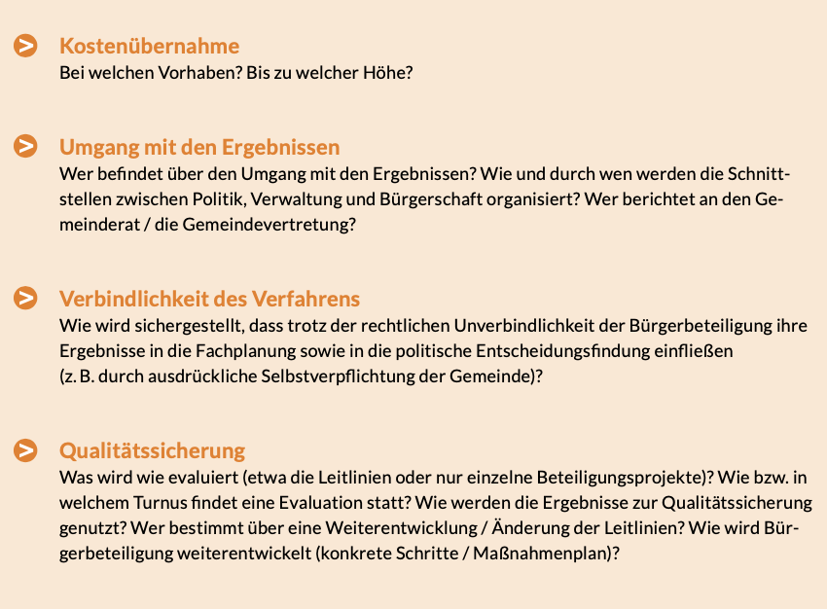
Eckpunkte für Leitlinien der Bürgerbeteiligung - 2

Slide 6
Instrumente zur Verankerung von Bürgerbeteiligung in Kommunen
Vorschlag für Bad Herrenalb:
Satzung erarbeiten
durch die Arbeitsgruppe
aufbauend auf den Leitlinien
anhand von Mustersatzung (z.B. aus der Studie)
oder orientierend an bereits bestehenden Satzungen (z.B. Heidelberg u.a.)
Beschluss der Leitlinien und der Satzung durch Gemeinderat

Slide 7
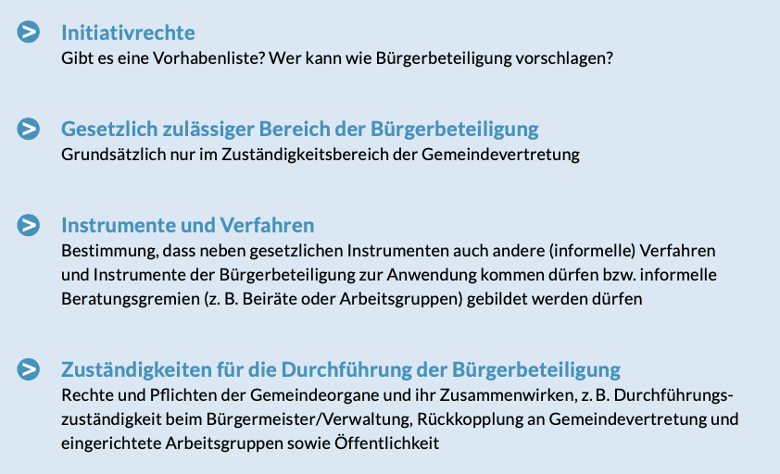
Eckpunkte für Bürgerbeteiligungssatzungen - 1

Slide 8
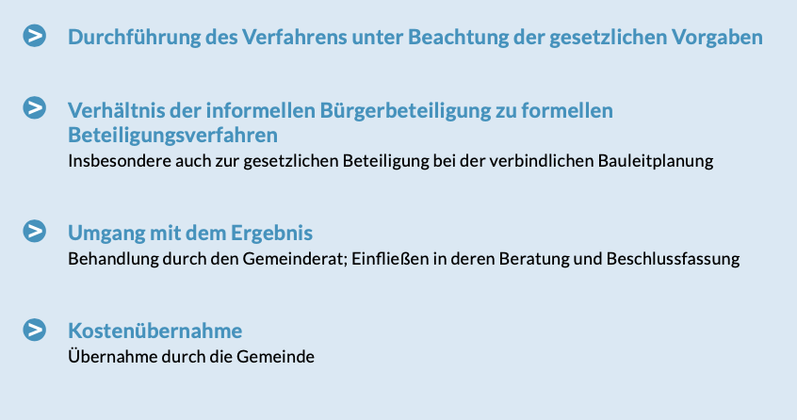
Eckpunkte für Bürgerbeteiligungssatzungen - 2

Slide 9
Instrumente zur Verankerung von Bürgerbeteiligung in Kommunen
Vorschlag für Bad Herrenalb:
Schaffung einer Koordinationsstelle
als eigenständige Einheit
bestehend aus 3 Personen:
1 Bürger*in
1 Mitglied des GR
1 beauftragte Person aus Verwaltung

Slide 10
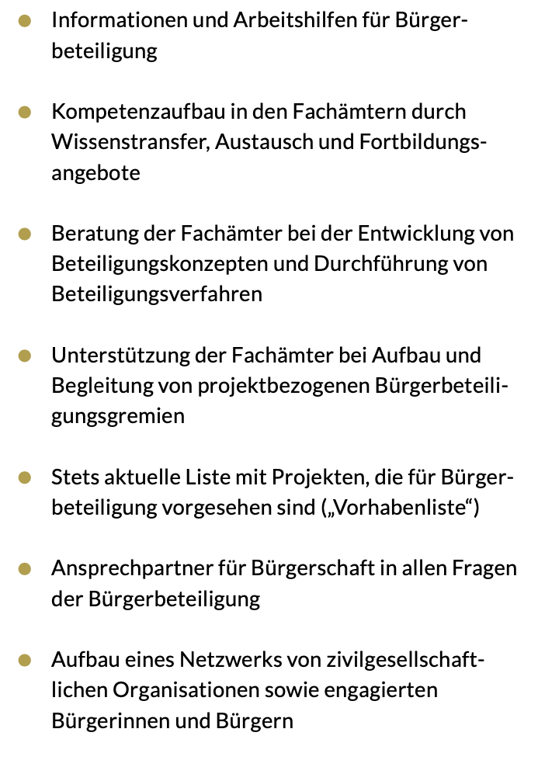
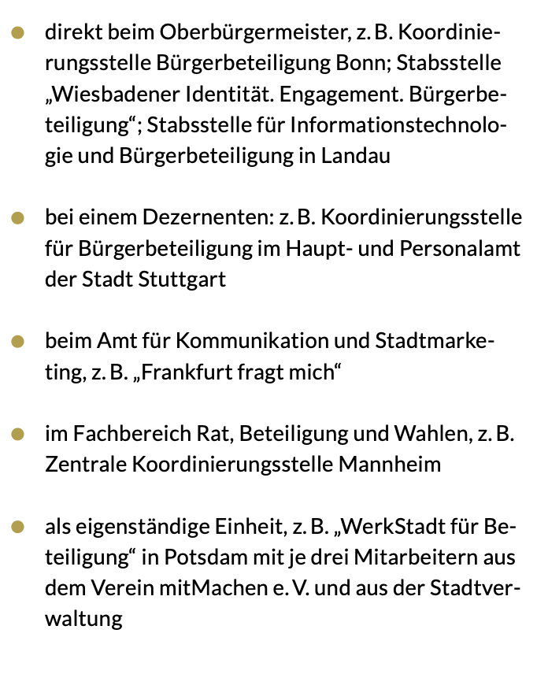
Koordinierungsstelle: Zentrale Service-Einheit für Beteiligung: Aufgaben Platzierung

Slide 11
Instrumente zur Verankerung von Bürgerbeteiligung in Kommunen
Vorschlag für Bad Herrenalb:
Formate definieren:
projekt/anlassbezogene z.B. Bürgerinformations- veranstaltungen, Bürgerbefragungen usw.
kontiunierliche z.B. Jahresstadtgespräch, Strategieworkshops, Kinder- und Jugendbeteiligung usw.
diese festschreiben in der Satzung

Slide 12
Erfolgsfaktoren für die Verankerung von Bürgerbeteiligung in Kommunen
Fragestellung für Bad Herrenalb:
Diese Voraussetzungen kennen wir bereits als Resultat aus den bisherigen Workshops
Inwieweit besteht Einigkeit, dass wir diese erfüllen müssen und wollen?
Und wenn ja – wie können wir diese gemeinsam erreichen?

